Slide 1
G4练习6
刘倩
中国科学院大学物理科学学院

Slide 2
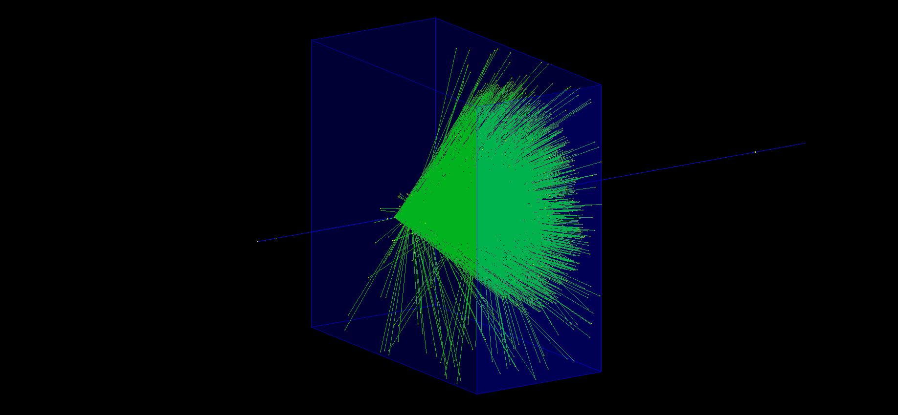
修改B1， 加入Cerenkov

Slide 3
修改B1
在DetectorConstruction里添加Water的相关光学参数
在MyPhysicsList里打开OpticalPhysics的开关
在SteppingAction里添加判断Cherenkov的条件
具体参考B1Mod2

Slide 4
保存数据
G4AnalysisManager-> Ntuple(root)
在RunAction里Begin定义Ntuple结构
在SteppingAction里根据物理研究需求，保存对应数据
在Tracking/Stacking里保存对应数据
在RunAction里End关闭Ntuple
自定义用root保存

Slide 5
在Stepping里拿到Cerekov角
v1
v2
Cos(theta) = 1/ (n* beta)
重复我今天课上的内容，并画出切伦科夫角的分布图
你可以在G4里进行计算，并保存到root文件
写一个root脚本，分析test.root文件并画图

